Slide 1

Chủ đề 9-Tiết 3
Bài 26:
BƯỚC PHÁT TRIỂN MỚI CỦA CUỘC KHÁNG CHIẾN TOÀN QUỐC CHỐNG THỰC DÂN PHÁP (1950-1953)

Slide 2

Chiến dịch biên giới Thu – Đông 1950.
1. Hoàn cảnh lịch sử mới

Slide 3

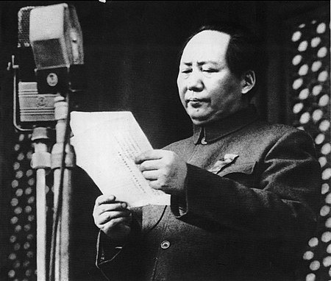
Chủ tịch Mao Trạch Đông đọc tuyên ngôn, thành lập Cộng hòa Nhân dân Trung Hoa ngày 1/10/1949.

Slide 4
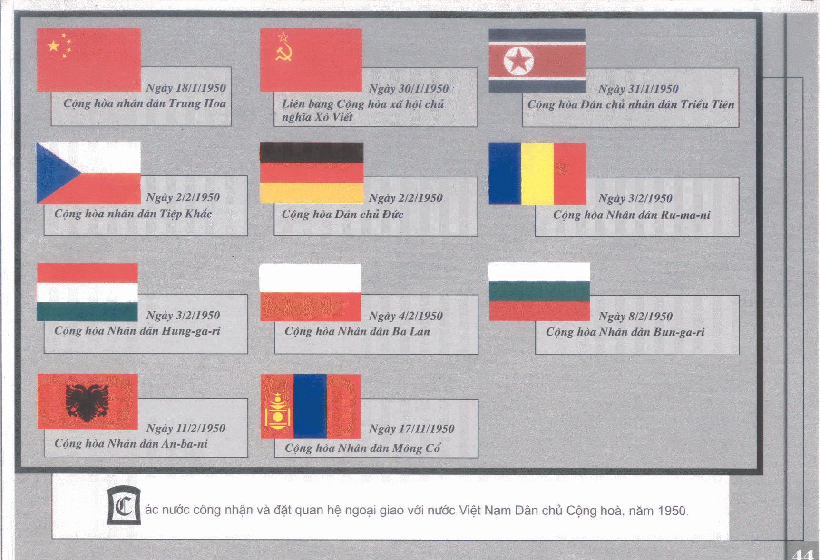
Các nước công nhận và đặt quan hệ ngoại giao với nước Việt Nam Dân chủ Cộng hòa năm 1950

Slide 5

HOÀN CẢNH LỊCH SỬ MỚI
TA
PHÁP
.
Sau chiến thắng Việt Bắc-> cơ quan đầu não được giữ vững, bộ đội chủ lực ngày càng trưởng thành.
- Pháp bị thất bại liên tiếp, ngày càng sa lầy vào thế phòng ngự.
- CM Trung Quốc thành công -> CM nước ta nối liền với CM thế giới, thoát khỏi thế bao vây, cô lập của kẻ thù.
- Pháp buộc phải dựa Mỹ để có thể theo đuổi cuộc chiến -> Pháp lệ thuộc Mĩ -> Mĩ can thiệp vào Đông Dương.

Slide 6
Chiến dịch biên giới Thu – Đông 1950.
Hoàn cảnh lịch sử mới
Thuận lợi: Cách mạng Trung Quốc thắng lợi.
Khó khăn: Mỹ can thiệp sâu vào Đông Dương.

Slide 7
2. Quân ta tiến công địch ở biên giới phía Bắc
Âm mưu của Pháp: “Đề ra kế hoạch Rơ-ve” nhằm khóa chặt biên giới Việt – Trung.

Slide 8

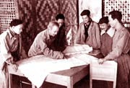
T33-B26:BƯỚC PHÁT TRIỂN MỚI CỦA CUỘC KHÁNG CHIẾN TOÀN QUỐC CHỐNG THỰC DÂN PHÁP(1950-1953)
I.CHIẾN DỊCH BIÊN GIỚI THU – ĐÔNG 1950
1. Hoàn cảnh lịch sử mới
Với kế hoạch Rơ-ve, Pháp có âm mưu gì?
2. Quân ta tiến công địch ở biên giới phía Bắc
a, Âm mưu của địch
- Đề ra kế hoạch Rơ - ve
+ Khoá cửa biên giới Việt – Trung
+ Thiết lập hành lang Đông – Tây
+ Cô lập căn cứ địa Việt – Bắc
+ Chuẩn bị tấn công Việt Bắc lần thứ 2
Trước tình hình đó chủ trương của ta như thế nào?
b, Chủ trương của ta
Tháng 6/1950 ta quyết định mở chiến dịch Biên giới nhằm:
+ Tiêu diệt một bộ phận sinh lực địch
+ Khai thông đường liên lạc với quốc tế
+ Mở rộng căn cứ địa Việt Bắc

Slide 9
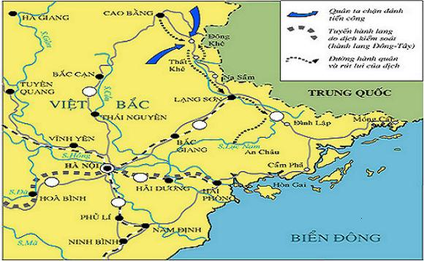
CAO BẰNG
ĐÔNG KHÊ
THẤT KHÊ
Đường biên giới Việt - Trung
NA SẦM
Đường số 4
LẠNG SƠN
VIỆT BẮC
ĐÌNH LẬP
HÀ
NỘI
HẢI
DƯƠNG
HẢI
PHÒNG
HÒA
BÌNH
SƠN
LA
Hành lang Đông - Tây
CHIẾN DỊCH BIÊN GIỚI THU – ĐÔNG NĂM 1950

Slide 10
2. Quân ta tiến công địch ở biên giới phía Bắc
Âm mưu của Pháp: “Đề ra kế hoạch Rơ-ve” nhằm khóa chặt biên giới Việt – Trung.
Ta quyết định mở chiến dịch Biên giới Thu đông năm 1950.
Mục tiêu: Tiêu diệt một bộ phận sinh lực địch, khai thông biên giới, mở rộng căn cứ địa Việt Bắc.

Slide 11
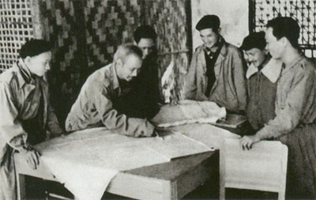
Tính từ trái sang phải : Trường Chinh, Hồ Chí Minh, Phạm Văn Đồng, Lê Văn Lương, Hoàng Quốc Việt, và Đại tướng Võ Nguyên Giáp.
Ban thường vụ Trung ương Đảng họp bàn mở chiến dịch Biên Giới.

Slide 12
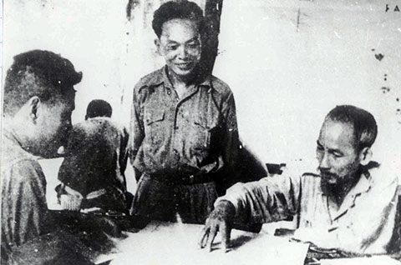
Chủ tịch Hồ Chí Minh cùng đại tướng Võ Nguyên Giáp nghiên cứu phương án tác chiến chiến dịch Biên Giới, năm 1950

Slide 13
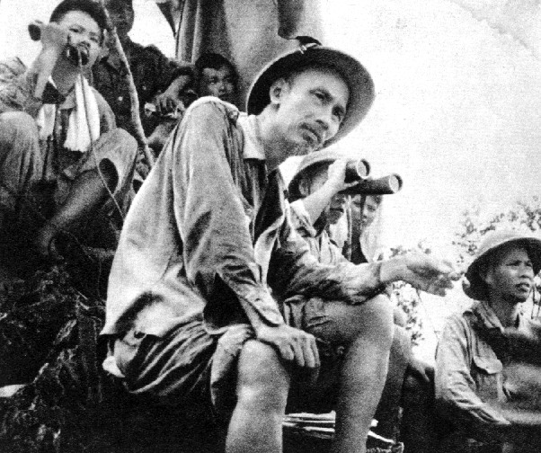
Hồ Chủ Tịch quan sát mặt trận Đông Khê

Slide 14
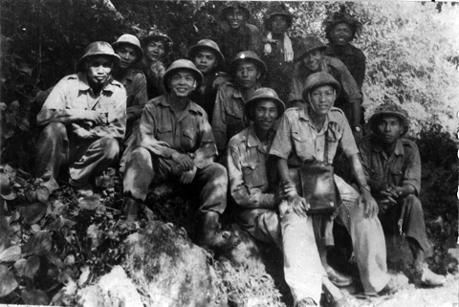
Đại tướng Võ Nguyên Giáp cùng các cán bộ, chiến sĩ tại mặt trận chiến dịch Biên giới năm 1950

Slide 15
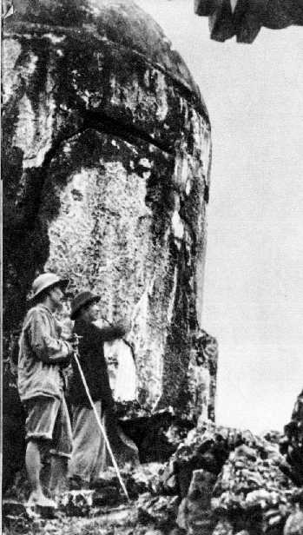
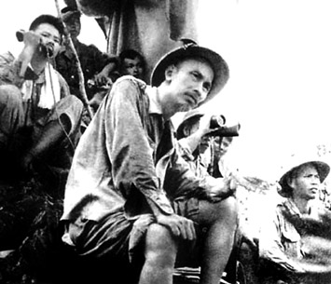
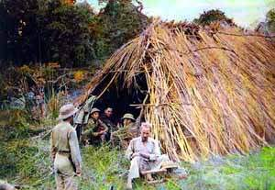
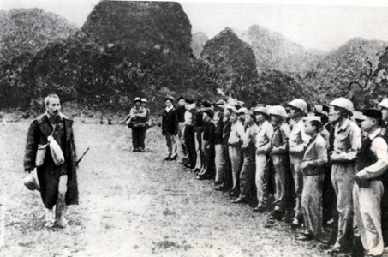
Hồ Chủ tịch trong chiến dịch Biên giới
Hồ Chủ Tịch đi Biên giới
Bác Hồ quan sát mặt trận Biên giới
Nơi ở của Bác Hồ trong chiến dịch Biên giới 1950
Bác Hồ đến thăm các đơn vị bộ đội tham gia chiến dịch Biên giới.

Slide 16
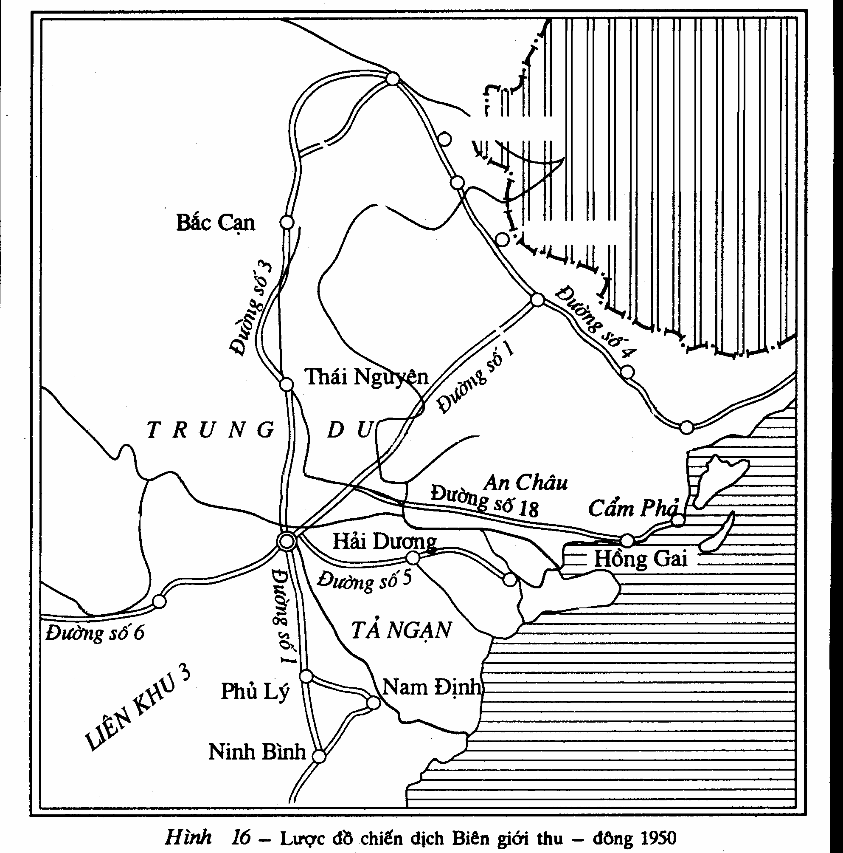
Cao Bằng
Cao Bằng
Sáng 18/09/1950
Ngày 22/10/1950, quân Pháp rút khỏi đường số 4.
Đông Khê
Thất Khê
Na Sầm
Lạng Sơn
VIỆT BẮC
Đình Lập
Tiên Yên
Sơn La
Hà Nội
HẢI DƯƠNG
HẢI PHÒNG
HOÀ BÌNH
LƯỢC ĐỒ CHIẾN DỊCH BIÊN GIỚI THU - ĐÔNG 1950

Slide 17
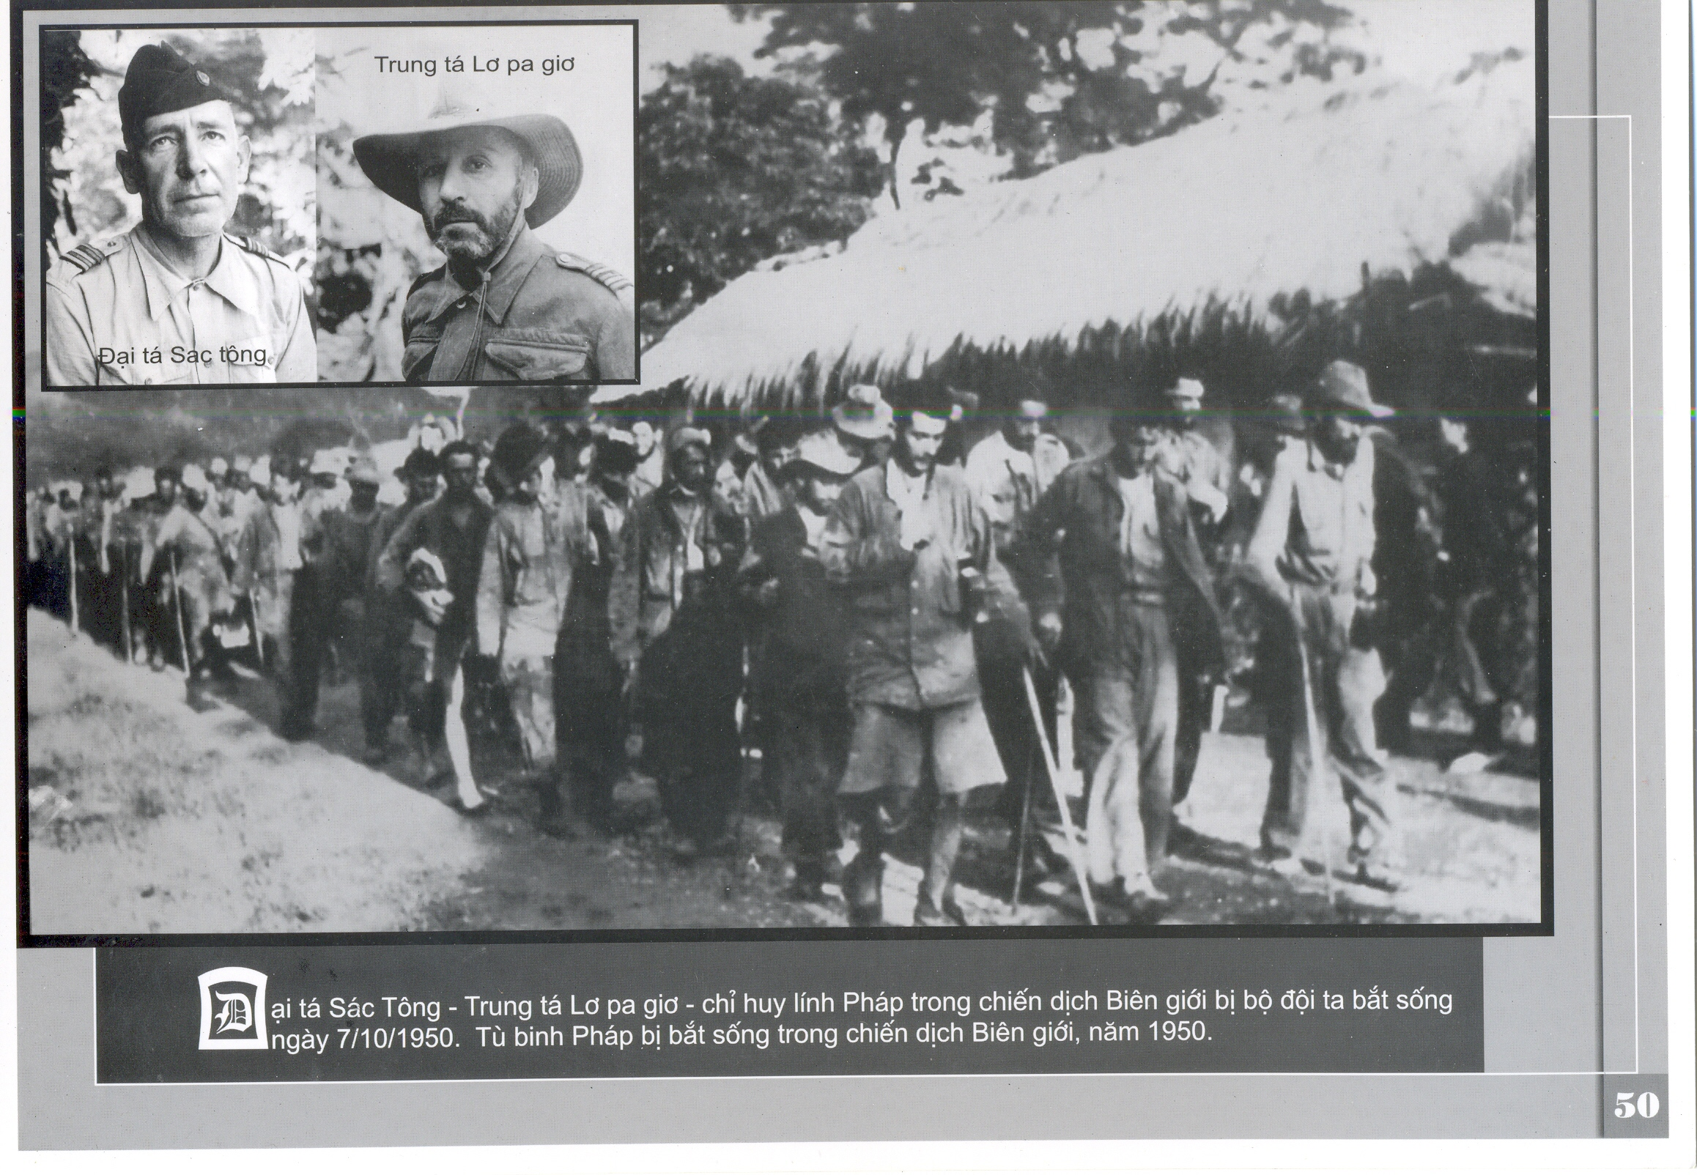
Đại tá Sác Tông và Trung tá Lơ Page – chỉ huy Pháp bị bắt trong chiến dịch Biên giới 1950

Slide 18
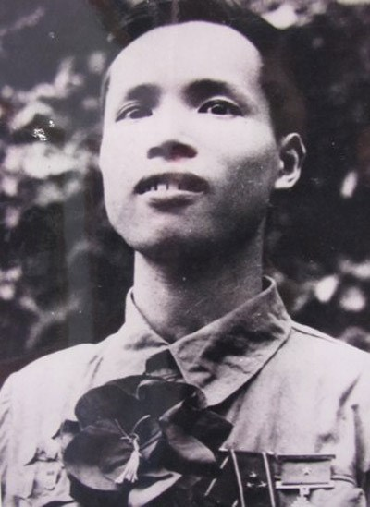
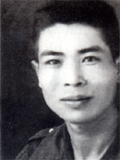
La Văn Cầu nhờ đồng đội
chặt đứt cánh tay để tiếp
tục chiến đấu
Đại đội trưởng Trần Cừ lấy thân mình lấp lổ châu mai, mở đường cho đơn vị xông lên diệt địch

Slide 19
2. Quân ta tiến công địch ở biên giới phía Bắc
Kết quả:
+ Giải phóng biên giới Việt – Trung.
+ Hành lang Đông- Tây bị chọc thủng.
Ý nghĩa:
+ Kế hoạch Rơ-ve bị phá sản.

Slide 20
? Điểm giống và khác nhau chiến dịch Việt Bắc thu - đông 1947 và chiến dịch Biên giới thu - đông 1950?
Nội dung | Chiến dịch Việt Bắc thu – đông 1947 | Chiến dịch Biên Giới thu – đông 1950
Giống nhau
Khác nhau

Slide 21
Nội dung | Chiến dịch Việt Bắc thu – đông 1947 | Chiến dịch Biên Giới thu – đông 1950
Giống nhau | ta đều giành thắng lợi. Hai chiến dịch đều ở căn cứ địa Việt Bắc
Khác nhau | Pháp chủ động tấn công ta; ta bị động đối phó Pháp và nhiều bất lợi cho ta. |  | Ta chủ động tấn công Pháp; tình hình thế giới và trong nước có lợi hơn cho ta.

Slide 22
II. Âm mưu đẩy mạnh chiến tranh
xâm lược Đông Dương của thực dân Pháp
( HDTH)

Slide 23
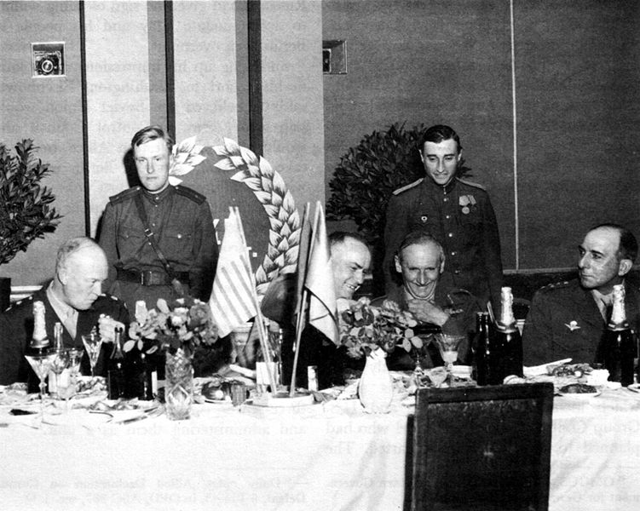
Pháp – Mĩ ký hiệp định phòng thủ chung Đông Dương
23 -12 -1950

Slide 24
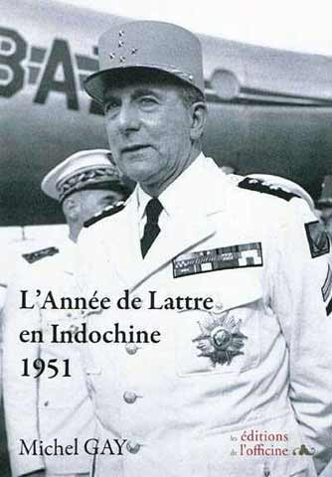
Tướng Đờ Lát đờ Tát-xi-nhi (1889 – 1952)- Tổng chỉ huy quân đội kiêm Cao Ủy Pháp ở Đông Dương (1950 – 1952)

Slide 25
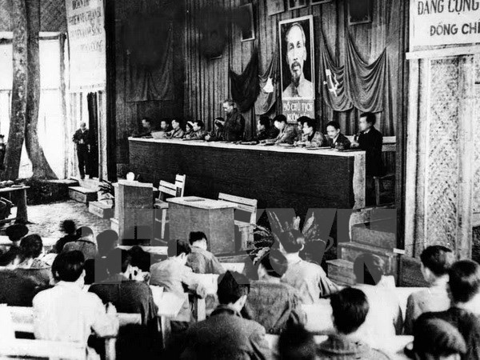
III. Đại hội đại biểu toàn quốc lần thứ II của Đảng (2 -1951)
Đại hội đại biểu toàn quốc lần thứ II của Đảng diễn ra trong hoàn cảnh nào?
Đại hội đại biểu lần thứ II của Đảng

Slide 26
Tiết 34, Bài 26: BƯỚC PHÁT TRIỂN MỚI CỦA CUỘC KHÁNG CHIẾN TOÀN QUỐC CHỐNG THỰC DÂN PHÁP (1950 – 1953) (TT)
III. Đại hội đại biểu toàn quốc lần thứ II của Đảng (2 -1951)
1. Nội dung
Em hãy nêu nội dung cơ bản của Đại hội đại biểu toàn quốc lần thứ II?

Slide 27
Tiết 34, Bài 26: BƯỚC PHÁT TRIỂN MỚI CỦA CUỘC KHÁNG CHIẾN TOÀN QUỐC CHỐNG THỰC DÂN PHÁP (1950 – 1953) (TT)
III. Đại hội đại biểu toàn quốc lần thứ II của Đảng (2 -1951)
1. Nội dung
Tháng 2- 1951 Đại hội họp tại Chiêm Hoá - Tuyên Quang.
- Đại hội thông qua “ Báo cáo chính trị” và Báo cáo “ Bàn về cách mạng Việt Nam”.
- Đại hội quyết định đưa Đảng ra hoạt động công khai lấy tên là Đảng Lao động Việt Nam, bầu Ban Chấp hành Trung ương và Bộ Chính trị do Hồ Chí Minh làm Chủ tịch và Trường Chinh làm Tổng Bí thư.

Slide 28
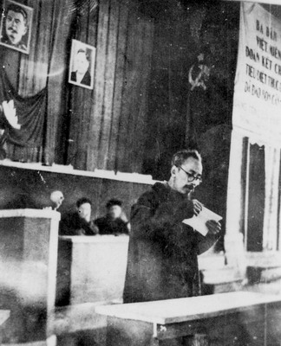
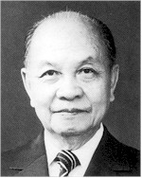
Tiết 34, Bài 26: BƯỚC PHÁT TRIỂN MỚI CỦA CUỘC KHÁNG CHIẾN TOÀN QUỐC CHỐNG THỰC DÂN PHÁP (1950 – 1953) (TT)
III. Đại hội đại biểu toàn quốc lần thứ II của Đảng (2 -1951)
1. Nội dung
Chủ tịch Hồ Chí Minh đọc
Báo cáo chính trị tại Đại hội II
Trường Chinh
Tổng bí thư của Đảng

Slide 29
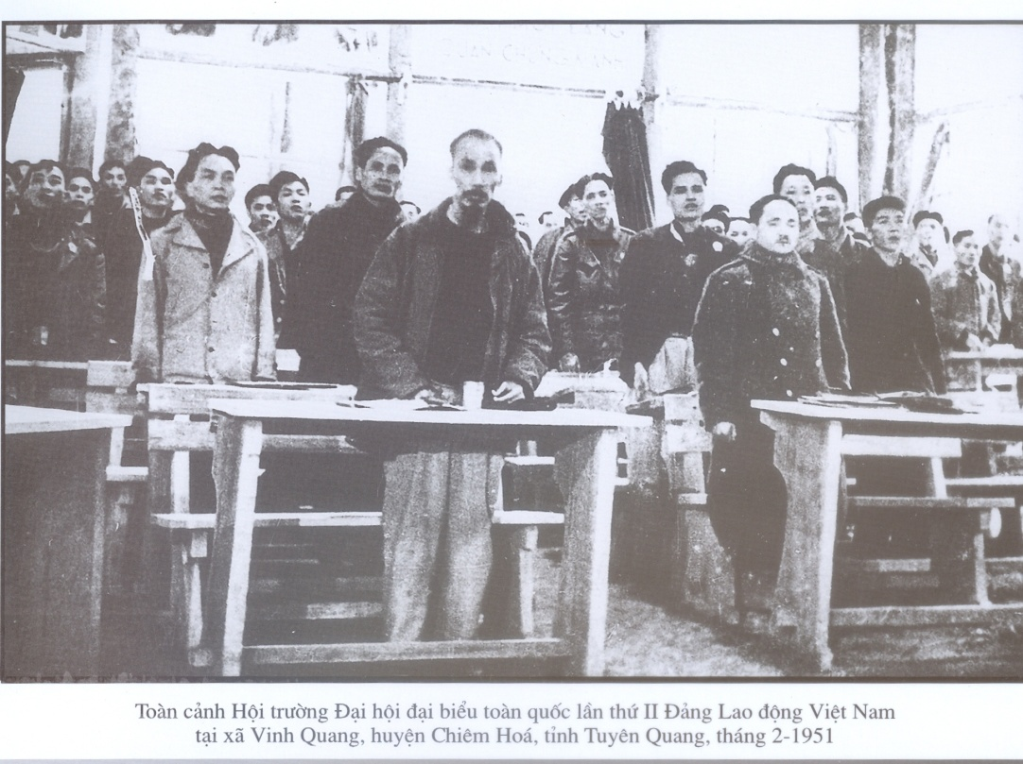
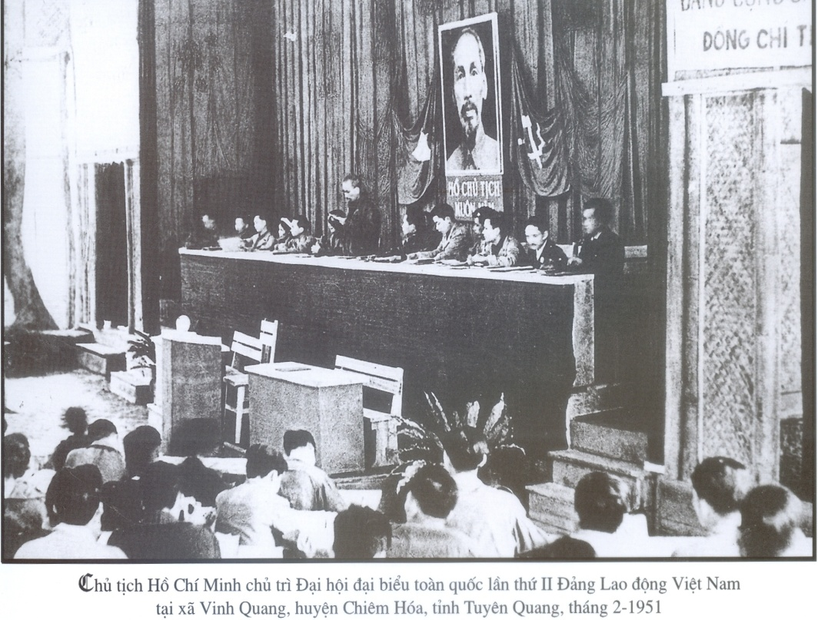
Tiết 34, Bài 26: BƯỚC PHÁT TRIỂN MỚI CỦA CUỘC KHÁNG CHIẾN TOÀN QUỐC CHỐNG THỰC DÂN PHÁP (1950 – 1953) (TT)
III. Đại hội đại biểu toàn quốc lần thứ II của Đảng (2 -1951)
1. Nội dung

Slide 30
Tiết 34, Bài 26: BƯỚC PHÁT TRIỂN MỚI CỦA CUỘC KHÁNG CHIẾN TOÀN QUỐC CHỐNG THỰC DÂN PHÁP (1950 – 1953) (TT)
III. Đại hội đại biểu toàn quốc lần thứ II của Đảng (2 -1951)
1. Nội dung
Tháng 2- 1951 Đại hội đại biểu lần thứ II họp tại Chiêm Hoá - Tuyên Quang.
- Đại hội thông qua “ Báo cáo chính trị” của Chủ tịch Hồ Chí Minh và Báo cáo “ Bàn về cách mạng Việt Nam” của Tổng Bí thư Trường Chinh.
- Đảng hoạt động công khai lấy tên là Đảng Lao động Việt Nam, bầu Ban Chấp hành Trung ương và Bộ Chính trị do Hồ Chí Minh làm Chủ tịch và Trường Chinh làm Tổng Bí thư.
Nêu ý nghĩa của Đại hội đại biểu toàn quốc lần thứ II?
2. Ý nghĩa

Slide 31
Tiết 34, Bài 26: BƯỚC PHÁT TRIỂN MỚI CỦA CUỘC KHÁNG CHIẾN TOÀN QUỐC CHỐNG THỰC DÂN PHÁP (1950 – 1953) (TT)
III. Đại hội đại biểu toàn quốc lần thứ II của Đảng (2 -1951)
1. Nội dung
Tháng 2- 1951 Đại hội đại biểu lần thứ II họp tại Chiêm Hoá - Tuyên Quang.
- Đại hội thông qua “ Báo cáo chính trị” của Chủ tịch Hồ Chí Minh và Báo cáo “ Bàn về cách mạng Việt Nam” của Tổng Bí thư Trường Chinh.
- Đại hội quyết định đưa Đảng ra hoạt động công khai lấy tên là Đảng Lao động Việt Nam, bầu Ban Chấp hành Trung ương và Bộ Chính trị do Hồ Chí Minh làm Chủ tịch và Trường Chinh làm Tổng Bí thư.
2. Ý nghĩa
- Đại hội đánh dấu bước trưởng thành của Đảng, thúc đẩy cuộc kháng chiến chống Pháp đi đến thắng lợi.

Slide 32


1
CON SỐ MAY MẮN
2
LUẬT CHƠI
Có 2 đội chơi. Mỗi đội sẽ chọn một con số may mắn. Có 6 con số, đằng sau mỗi con số là một câu hỏi hoặc điểm thưởng của con số may mắn tương ứng . Nếu trả lời đúng câu hỏi thì được 10 điểm , nếu trả lời sai không được điểm và đội khác sẽ được quyền trả lời. Mỗi đội chỉ được trả lời 1 lượt 1 lần.
3
4
5
6

Slide 33


1
CON SỐ MAY MẮN
2
CHỌN SỐ ĐI NÀO!
3
Thực dân Pháp cắt đứt liên lạc căn cứ đầu não của ta với liên khu III, IV bằng gì?
Kế hoạch mà thực dân Pháp bao vây, cô lập căn cứ của ta mang tên gì?
Mở đầu chiến dịch thu - đông1950 ta đánh vào địa điểm nào?
4
+10 ĐIỂM
ĐÔNG KHÊ
HÀNH LANG ĐÔNG TÂY
RƠVE
CON SỐ MAY MẮN
5
6
Sau chiến thắng 1950 ta giữ vững quyền chủ động về chiến lược trên chiến trường chính nào?
Chiến dịch quân ta tấn công trong năm 1950 mang tên gì?
BIÊN GIỚI
BẮC BỘ

Slide 34

Qua nội dung bài học hôm nay, em hãy rút ra được bước phát triển mới của cuộc kháng chiến chống thực dân Pháp của ta là gì?
Mở đầu giai đoạn quân ta đã giành được quyền chủ động về chiến lược trên chiến trường chính.

Slide 35
BÀI TẬP CỦNG CỐ
Chọn một ý trả lời đúng:
Câu 1
Tại Đại hội Đảng toàn quốc lần II, “Báo cáo chính trị” do ai trình bày?
A. Chủ tịch Hồ Chí Minh. B. Phạm Văn Đồng.
C. Trường Chinh. D. Trần Phú.
Câu 2
Đại hội đại biểu toàn quốc lần thứ II của Đảng họp tại:
A. Hương Cảng (Trung Quốc). B. Ma Cao (Trung Quốc).
C. Pác Bó (Cao Bằng). D. Chiêm Hóa (Tuyên Quang).
Câu 3
Đại hội Đảng lần thứ II quyết định đưa Đảng ra hoạt động công khai với tên mới là:
A. Đảng Cộng sản Đông Dương. B. Đảng Cộng sản Việt Nam.
C. Đảng Lao động Việt Nam. D. Đông Dương Cộng sản Liên đoàn.

Slide 36
BÀI TẬP CỦNG CỐ
Chọn một ý trả lời đúng:
Câu 4
Tại Đại hội Đảng lần thứ II, ai được bầu làm tổng bí thư?
A. Hồ Chí Minh . B. Trường Chinh.
C. Phạm Văn Đồng. D. Trần Phú.
Câu 5
Là mốc đánh dấu bước trưởng thành của Đảng ta trong quá trình lãnh đạo cách mạng, có tác dụng thúc đẩy cuộc kháng chiến chống Pháp đi đến thắng lợi. Đó là ý nghĩa của sự kiện:
A. Hội nghị thành lập Đảng (3-2-1930).
B. Hội nghị lần thứ nhất của Đảng (10-1930).
C. Đại hội lần thứ I của Đảng (1935).
D. Đại hội lần thứ II của Đảng ((2-1951).

Slide 37

Tiết học kết thúc
Chúc các em vui và học giỏi!

